Slide 1
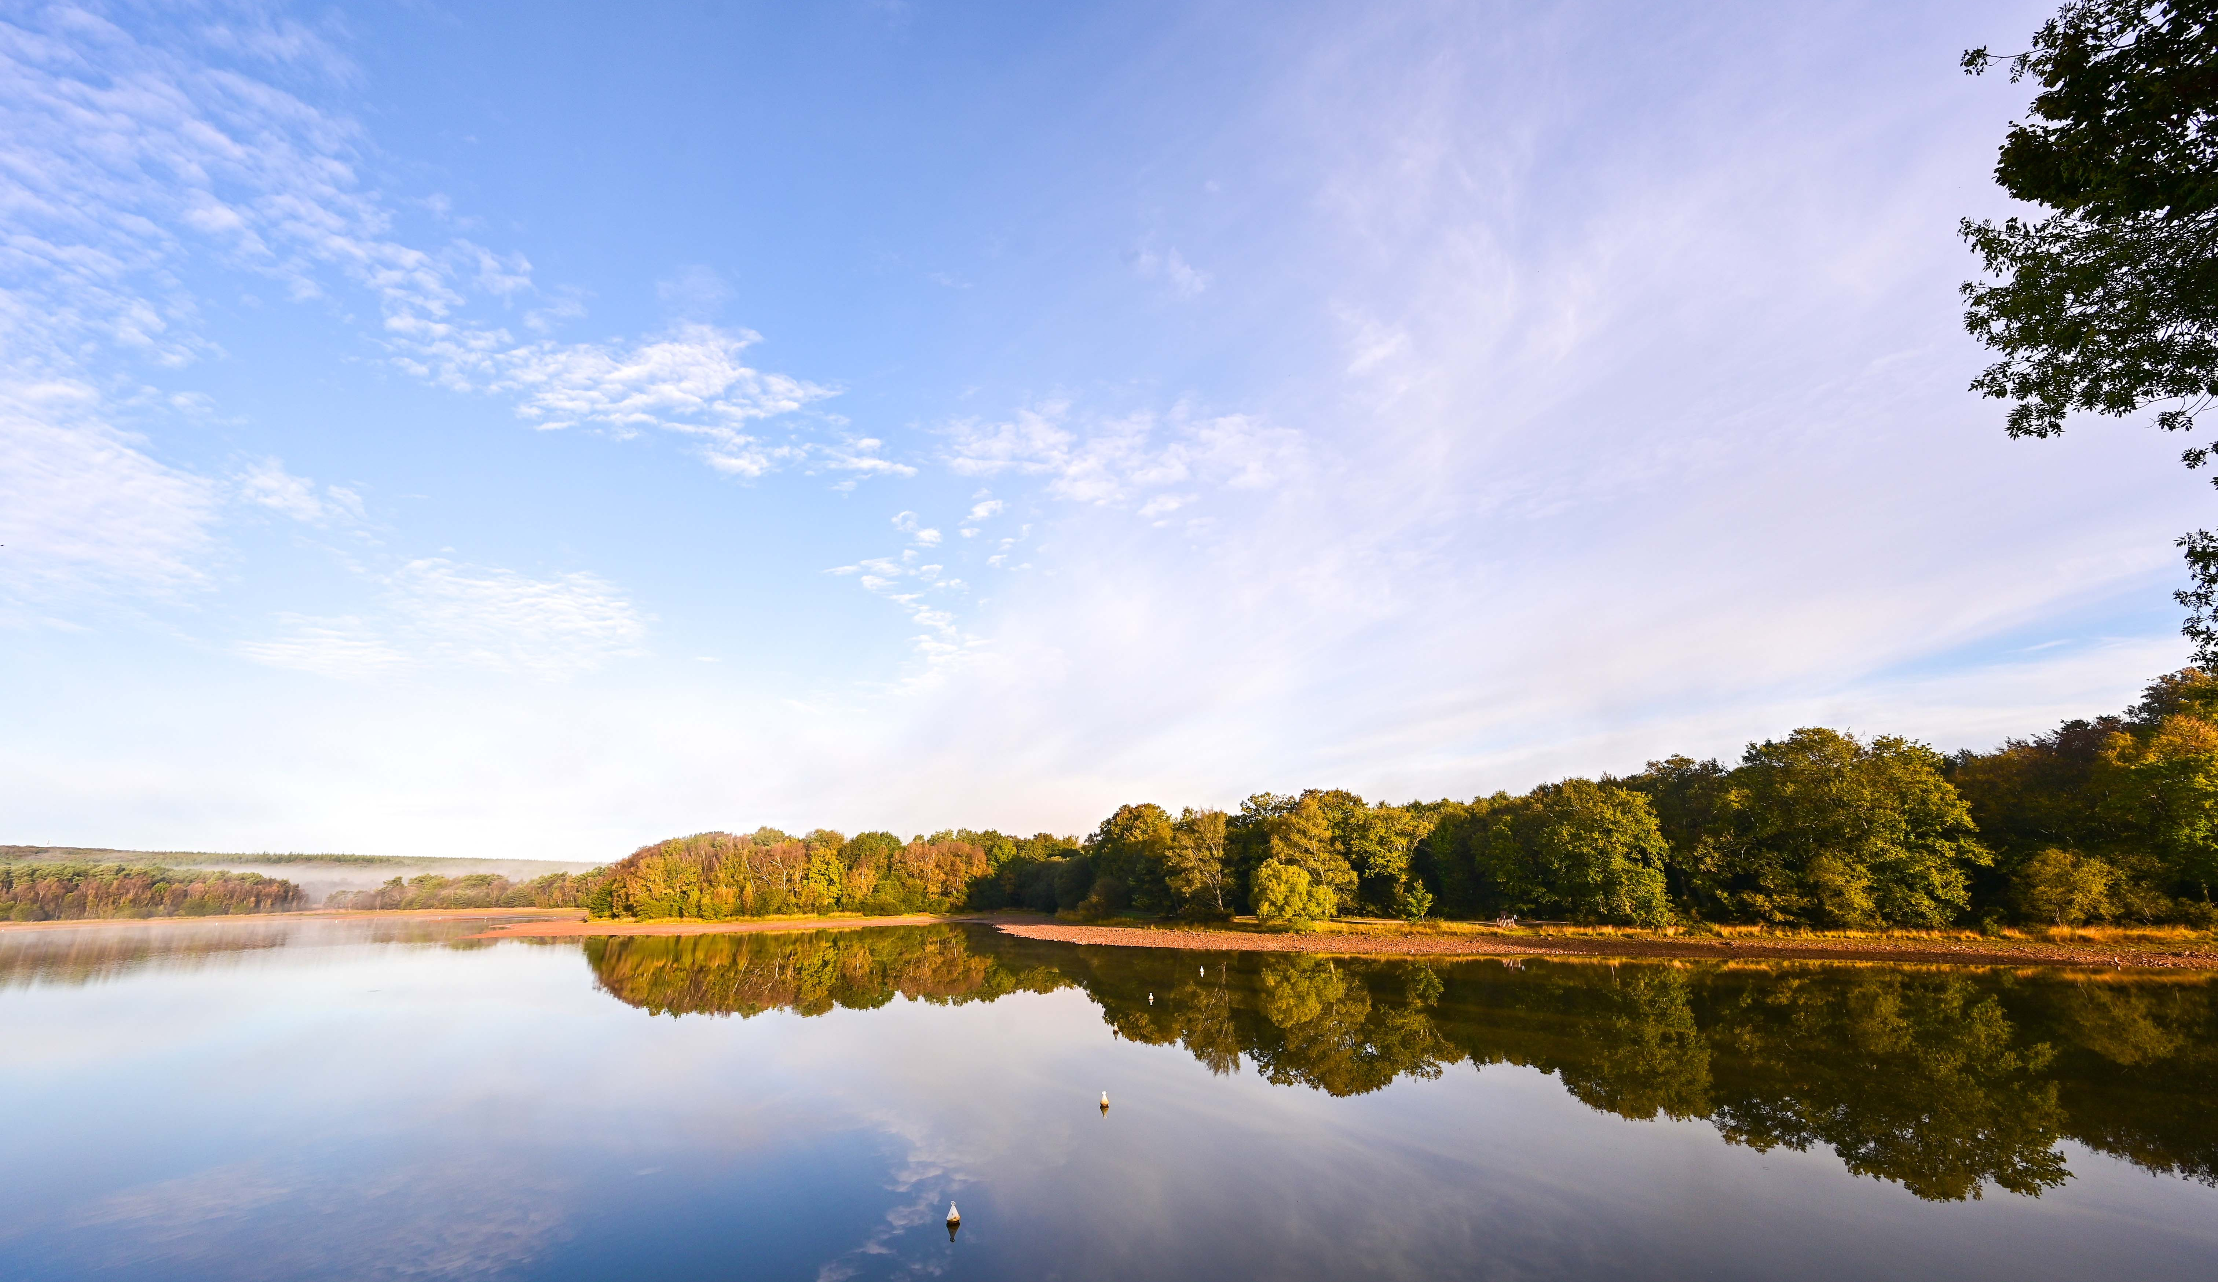





RAPPORT D’ACTIVITE
RAPPORT D’ACTIVITE
2023
SPL Brocéliande Développement Tourisme

Slide 2
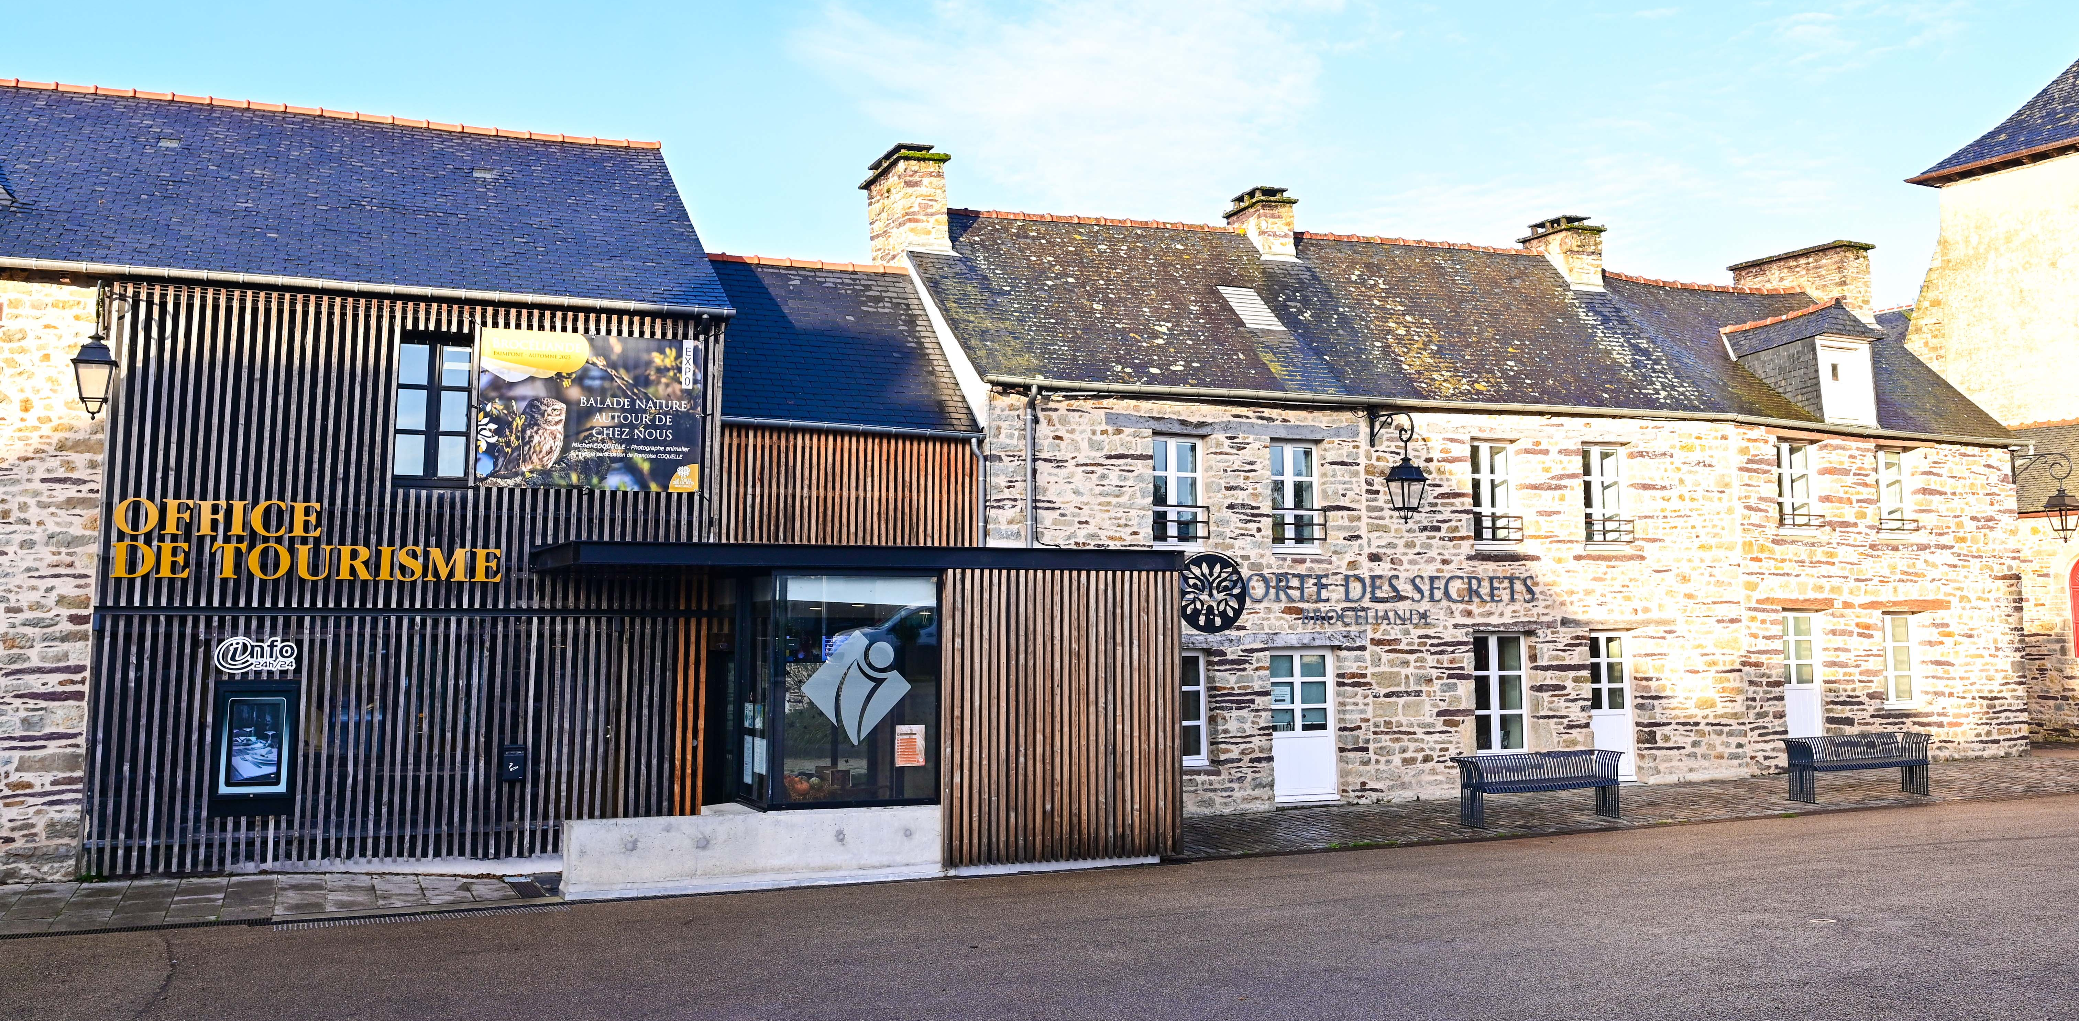
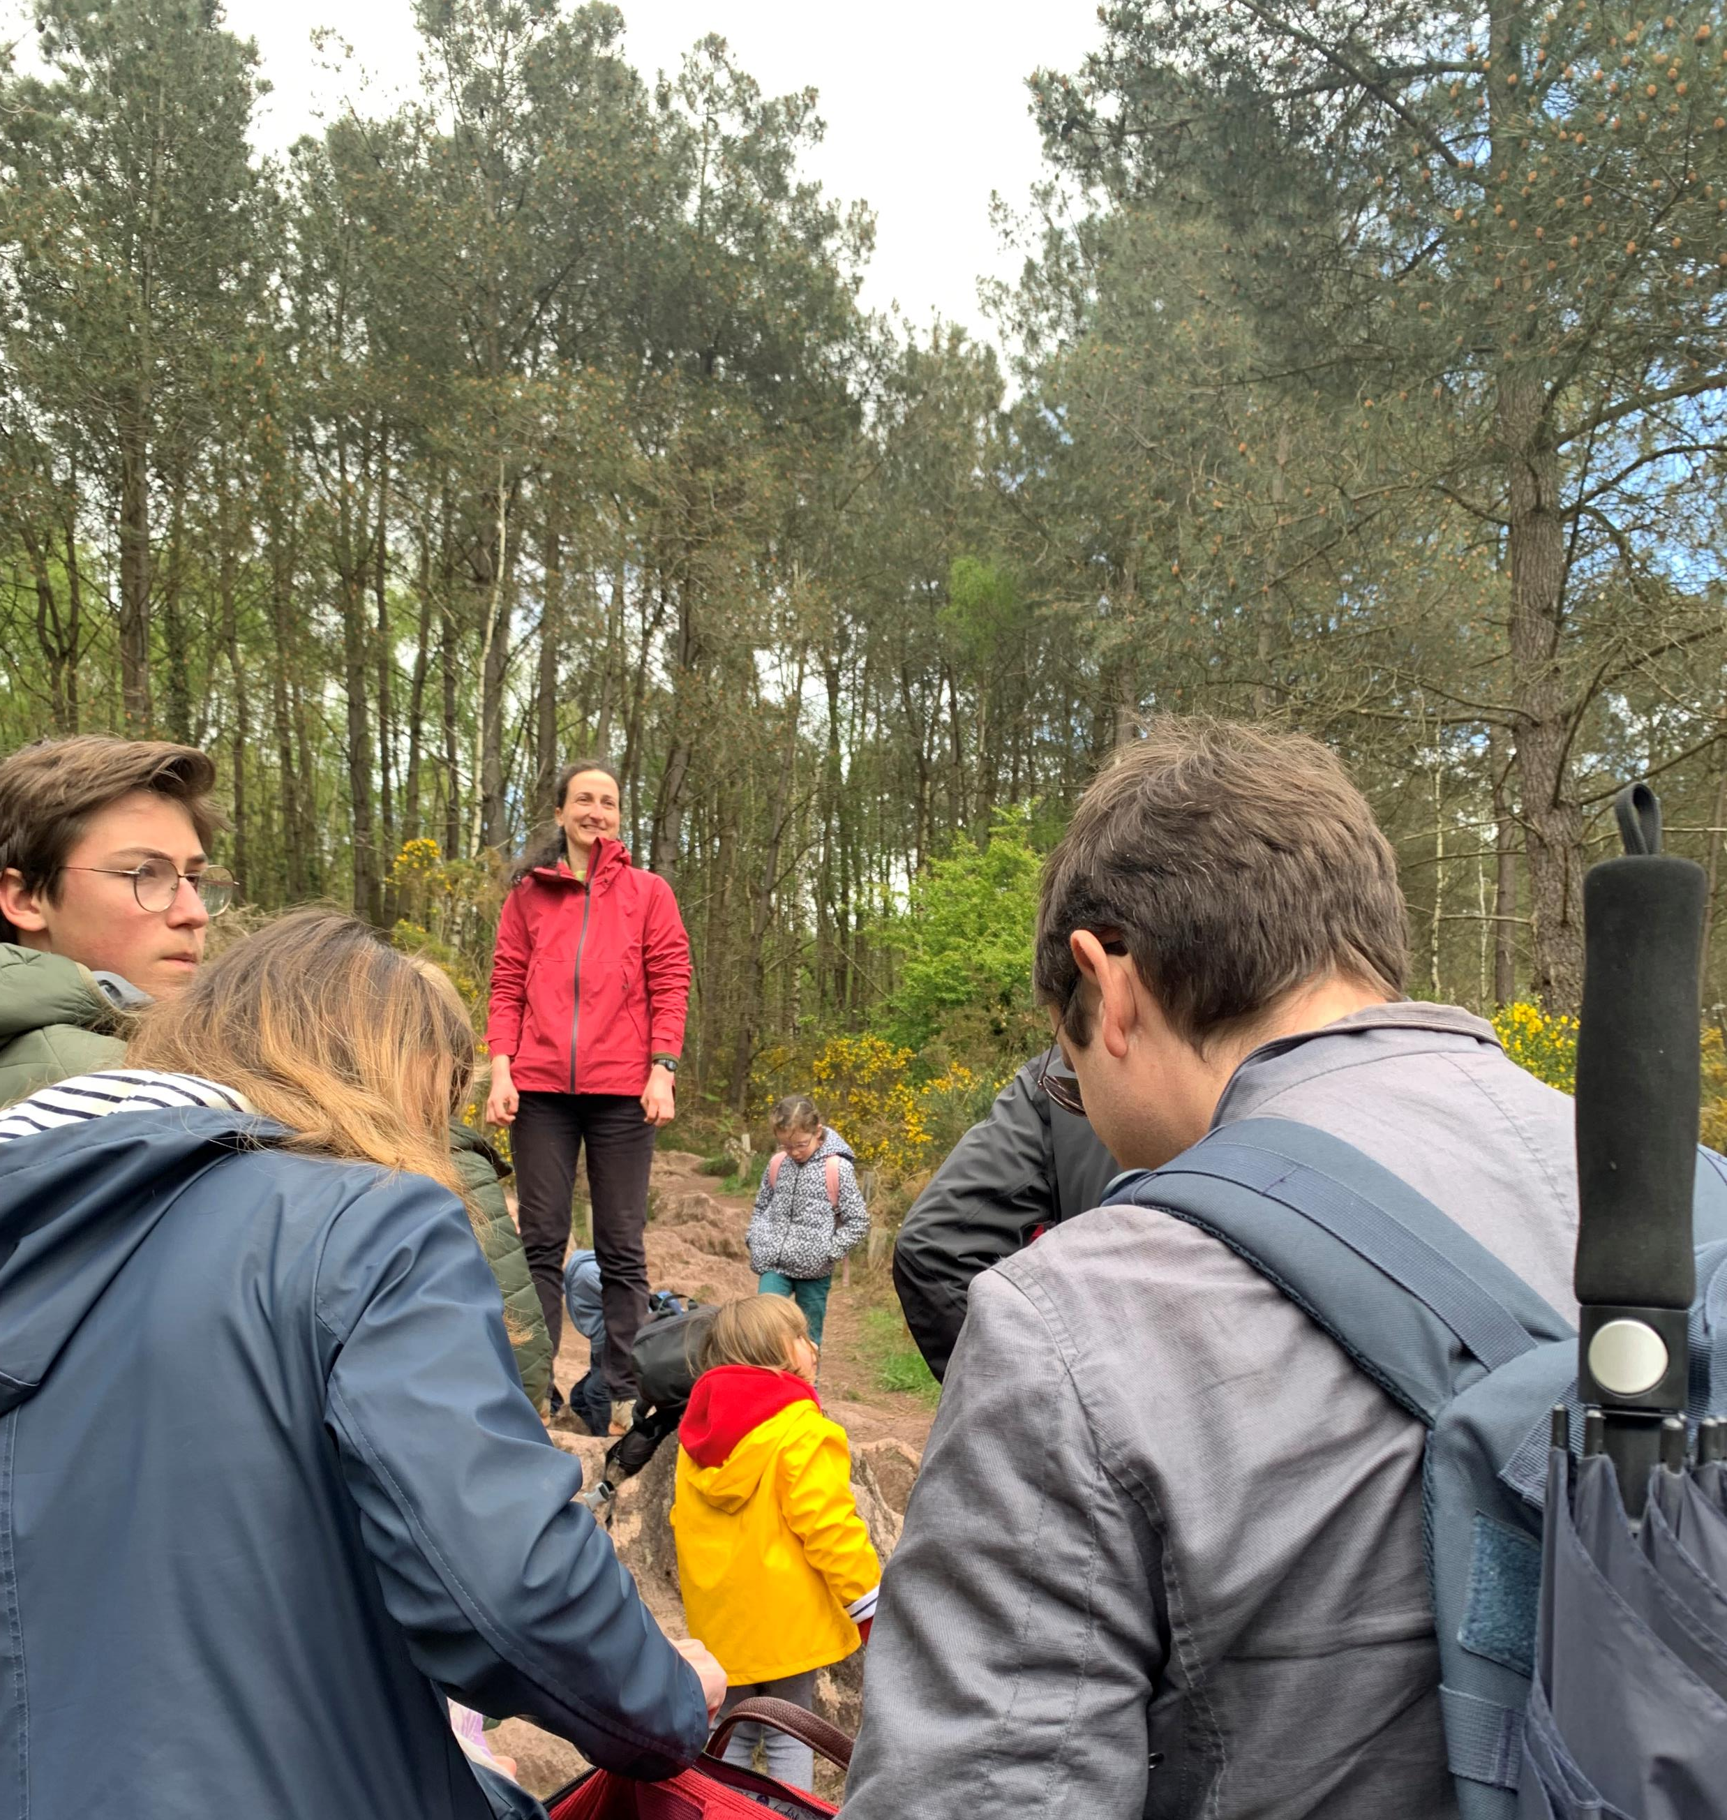
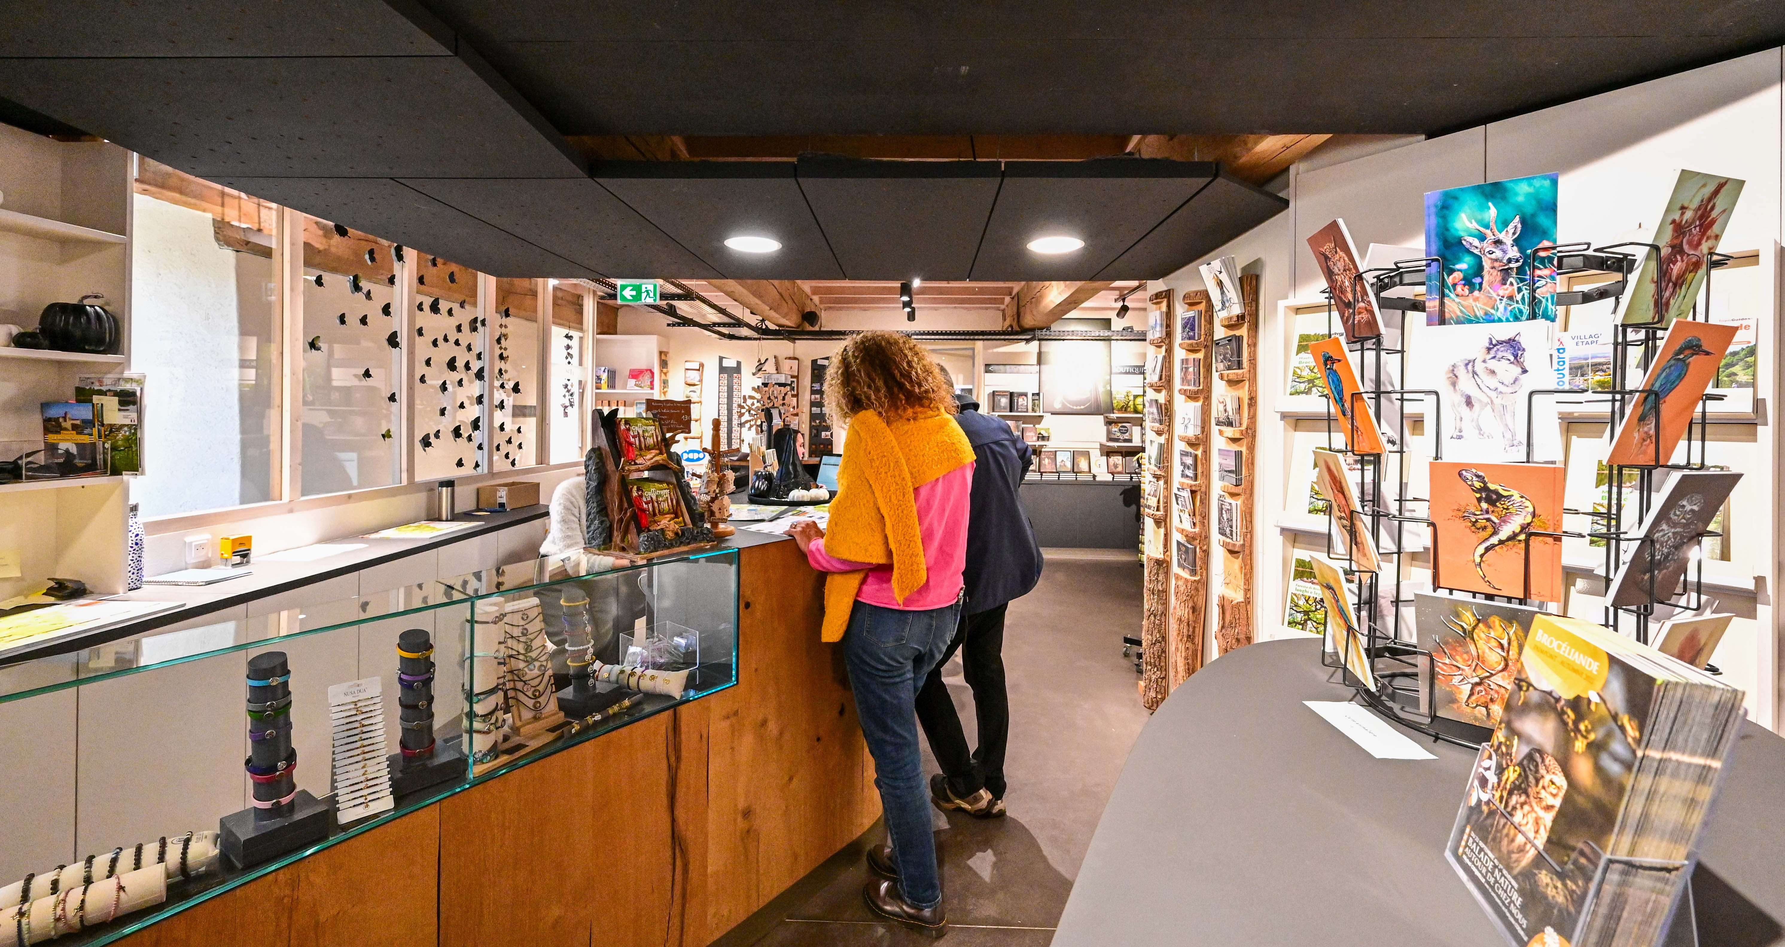

Slide 3
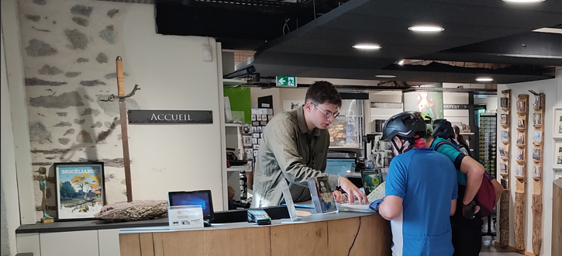
SOMMAIRE :
1 – Accueil du Président et Rapport moral
2 – Présentation de la SPL : statuts, missions
3 – Une équipe et des partenaires au service des missions de l’office
4 – Accueil - Information
5 – Promotion
6 – Animation – Observation
7 – Activités commerciales de la SPL

Slide 4
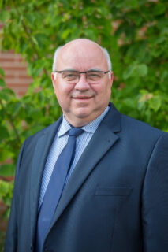
1 / INTRODUCTION
« 2023 confirme un retour à notre niveau d’activité d’avant Covid. Cette année n’a pas connue d’incident majeur, ce qui en fait une référence en termes d’activité et de chiffre d’affaires. Notre niveau de charges reste élevé et le remboursement du PGE pèse sur la trésorerie.
La fréquentation de l’Office, au plus haut au mois d’août, est aisément absorbée depuis la redéfinition de l’accueil. Un gros travail de labellisation est engagé, avec pour objectif d’obtenir le label « Tourisme et handicap » dès 2024 ».
Bernard Ethoré
Président de Brocéliande Communauté
Président SPL Brocéliande Développement Tourisme

Slide 5
2 / PRESENTATION DE LA SPL
Création
Création en juin 2012 avec un capital de 37000€, puis doublé en 2016 à 74000€.
Capital réparti entre 2 actionnaires :
90% : Brocéliande Communauté
10% : Commune de Paimpont
Définition d’une SPL
Structure de droit privé à la disposition des collectivités territoriales
Conseil d’administration composé d’élus des deux collectivités et de professionnels du tourisme
Financement de la SPL
  Un principe d’autofinancement en fonctionnement
  Un apport en investissement (création – renouvellement et extension)
  L’apport en compte courant de la CCB à hauteur de 60 000 euros a été remboursé en octobre 2019

Slide 6
La gouvernance de la SPL
4 censeurs
Avec voix consultative
9 membres élus
8 pour BC, 1 pour Paimpont
AUBIN | Loïc | Président d’honneur
VERLET | Marie-Claire | Hébergeur
LERUSSE | Servane | Responsable Service Tourisme Montfort Communauté
HAUPAS | Patrick | Mairie de Paimpont – Gestion du camping municipal
ETHORÉ | Bernard | Président
LEFEUVRE | Alain | Maire de Paimpont
SAVATIER | Fabienne | VP Tourisme, Numérique
HIROU-ROBERT | Audrey | VP Vie associative, sport et culture
DAHYOT | Dominique | VP Grand et Petit cycles de l’eau, patrimoine communautaire
THOMAS | Eric | VP Urbanisme, Habitat, planification déchets
KERGUELEN | Françoise | VP Action Sociale
NOGUES | Sandrine | Conseillère communautaire
ROLLAND | Bénédicte | Conseillère communautaire
3 conseils d’administration annuels pour valider les actions et axes stratégiques de la SPL
LEBATSCHI | Yasmine | Représentante du CSE
En 2023, peu d’instances ont été organisées suite au départ de la Direction fin juin 2023. Les réunions stratégiques de la SPL ont repris leurs activités dès novembre suite à l’arrivée de la nouvelle directrice début octobre 2023.
3 Conseils d’Administration
1 Assemblée
générale
Renouvellement de la convention d’exploitation avec Brocéliande Communauté 2023 - 2027
1 Bureau

Slide 7


Les missions de la SPL
4 grands types de missions organisées avec nos collectivités actionnaires
Une mission de service public, l’Office de Tourisme de Brocéliande et le point info de la RN 24, régie par la convention avec la Brocéliande Communauté
Une mission commerciale, la gestion de la Porte des Secrets et la commercialisation de balades contées et de prestations de loisirs et découvertes culturelles, régie par la convention avec la Brocéliande Communauté
L’organisation de la collecte de la taxe de séjour
2 missions locales régies par une convention avec Paimpont: promotion d’un tourisme durable en développant une offre en lien avec le patrimoine culturel, naturel, et historique de la commune et en mettant en valeur les équipements communaux (EEB, camping, prestation…)
1 Président – 1 bureau
1 Conseil d’administration
La Commission Tourisme de Brocéliande Communauté : pilote la stratégie touristique communautaire.
> la SPL est garante de son application en la mettant en œuvre.
Brocéliande Communauté a la compétence tourisme, qu’elle délègue.
Soutien stratégique et technique dans l’accueil des visiteurs sur la commune.

Slide 8
3 / UNE ÉQUIPE ET DES PARTENAIRES AU SERVICE DE LA SPL
3 Pôles permettent d’assurer l’ensemble des missions de la SPL Brocéliande Développement Tourisme. Des services qui répondent aux attentes des visiteurs et des professionnels du territoire.
DIRECTION : Johanna Veillard :
Pôle ACCUEIL et SERVICES
Pôle COMMERCIAL
Pôle SUPPORTS
Pôle Accueil
Louison Marchesseau : Responsable Accueil – Qualité
Maëlle Tancray :
Référente Accueil
Alice Deshays et Julie Champion : Conseillères en séjour
Pôle Commercialisation
Virginie Béguinel : Responsable service groupes
Mélanie Queffurus :
Référente médiation
Alice Deshays, renforcés par des saisonniers : Guides conteurs
Pôle Communication
Anne Le Quéré :
Chargée de communication
Neela Quer :
Assistante communication
Pôle Comptabilité
Gaëlle Danielou :
Responsable Comptabilité
Pôle Service partenaire
Alice Deshays :
Relais des socio-pros et
partenariat
Pôle Vente boutique - Expo
Yasmine Lebastchi : Responsable boutique/Exposition et aire de repos
Pôle RH
Louison Marchesseau :
Responsable RH

Slide 9
LES RESSOURCES HUMAINES EN QUELQUES INFOS
En 2023, l’équipe de la SPL s’est renouvelée suite à quelques départs :
Direction
Référent accueil
Chargée de communication
Et pour permettre la mise en œuvre de la marque Qualité Tourisme, une Référent Qualité a intégré l’équipe.
10 permanents
12,4 ETP
1 contrat d’apprentissage
3 accueils en stage
13 saisonniers
La formation continue : développement des compétences
L’ensemble des salariés de la SPL suivent des formations externes ou internes pour développer et approfondir les compétences techniques et les talents. Malgré les difficultés en ressources humaines, les salariés ont pu bénéficier de 117 heures de formation tout au long de l’année en lien avec les thématiques professionnelles !
1 formation « Accueillir, informer et orienter les personnes en situation de handicap ».
Entre 3 et 8 heures par salarié ont été dédiées à la visite de nos partenaires – 1 eductour.

Slide 10






Avec nos partenaires, l’office de Tourisme renforce ses missions.
RESEAU & PARTENAIRES INSTITUTIONNNELS
- Représenter et défendre les organismes du tourisme.
- Animer et accompagner le réseau
- Innover dans le tourisme.
- Structuration de l’offre
- Développement des compétences
Animation de réseau
Veille touristique
Développement et promotion des activités touristiques de la Région Bretagne
Met en place des outils et ressources pour les pros
Promotion et développement touristique du département.
Met en place des outils et ressources pour les pros.
L’office de tourisme de Brocéliande pilote avec Destination Brocéliande :
la promotion de la destination avec l’élaboration d’un plan de communication, l’ingénierie touristique avec le soutien au développement des projets et les services aux professionnels avec des outils dédiés

Slide 11
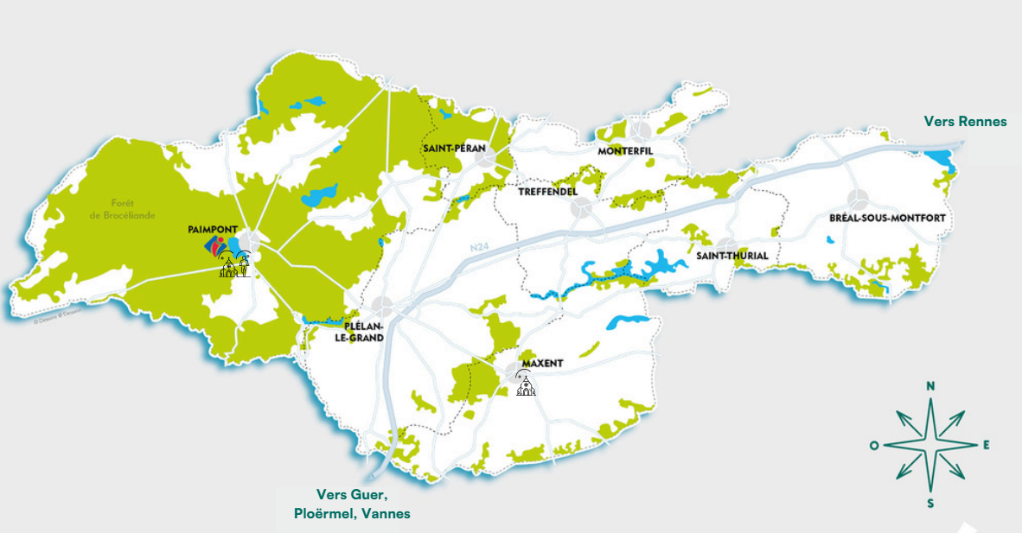

LES MISSIONS DE SERVICE PUBLIC – OFFICE DE TOURISME
Accueil et information des visiteurs
Promotion du territoire
Accompagnement des professionnels

Slide 12
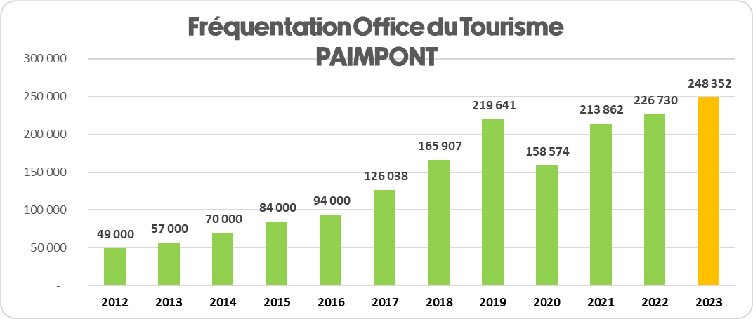
4 / ACCUEIL ET INFORMATION
A destination :
Des touristes
Des excursionnistes
Des habitants du territoire
+ 9,54%

Slide 13
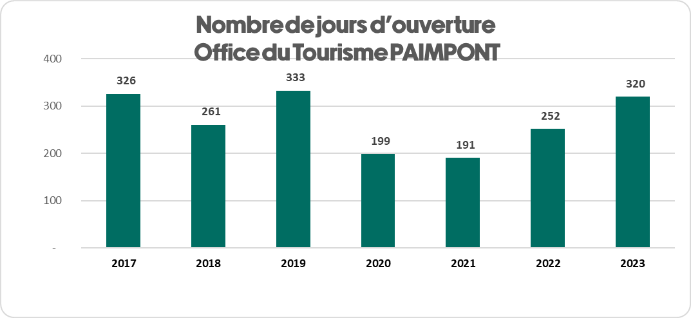
Les pics de fréquentation :
+ 2000 personnes : du 12 au 16 juillet
+ 3000 personnes du 12 au 15 août
Jours d’affluence :
Samedi
Dimanche
L’office de tourisme de Brocéliande est ouvert :
Tous les jours du 1er avril jusqu’à la fin des vacances scolaires de la Toussaint.
Tous les jours toutes les vacances scolaires de la zone B
Est fermé les lundis et mardis de novembre à mars
248 352 personnes accueillies
4129
mails traités
1237 mails en 2020
320
jours d’ouverture

Slide 14

ACCUEIL NUMERIQUE
Renfort de la présence de l’office de tourisme sur l’ensemble du territoire
Offrir une expérience utilisateur adaptée
Plélan-le-Grand
Visiteurs uniques : 376
Pages les + consultées :
Sites légendaires
Les incontournables
Où manger ?
Jouer avec la PDS
Bréal-sous-Montfort
Visiteurs uniques : 2682 (+79% en hausse par rapport à 2022)
Pages les + consultées :
A voir, à faire
Les incontournables
L’agenda
Paimpont
Visiteurs uniques : 3527 (-80% en baisse par rapport à 2022)
Pages les + consultées :
Sites légendaires
A voir, à faire
Les incontournables
Où manger ?
Jouer avec la PDS

Slide 15





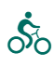
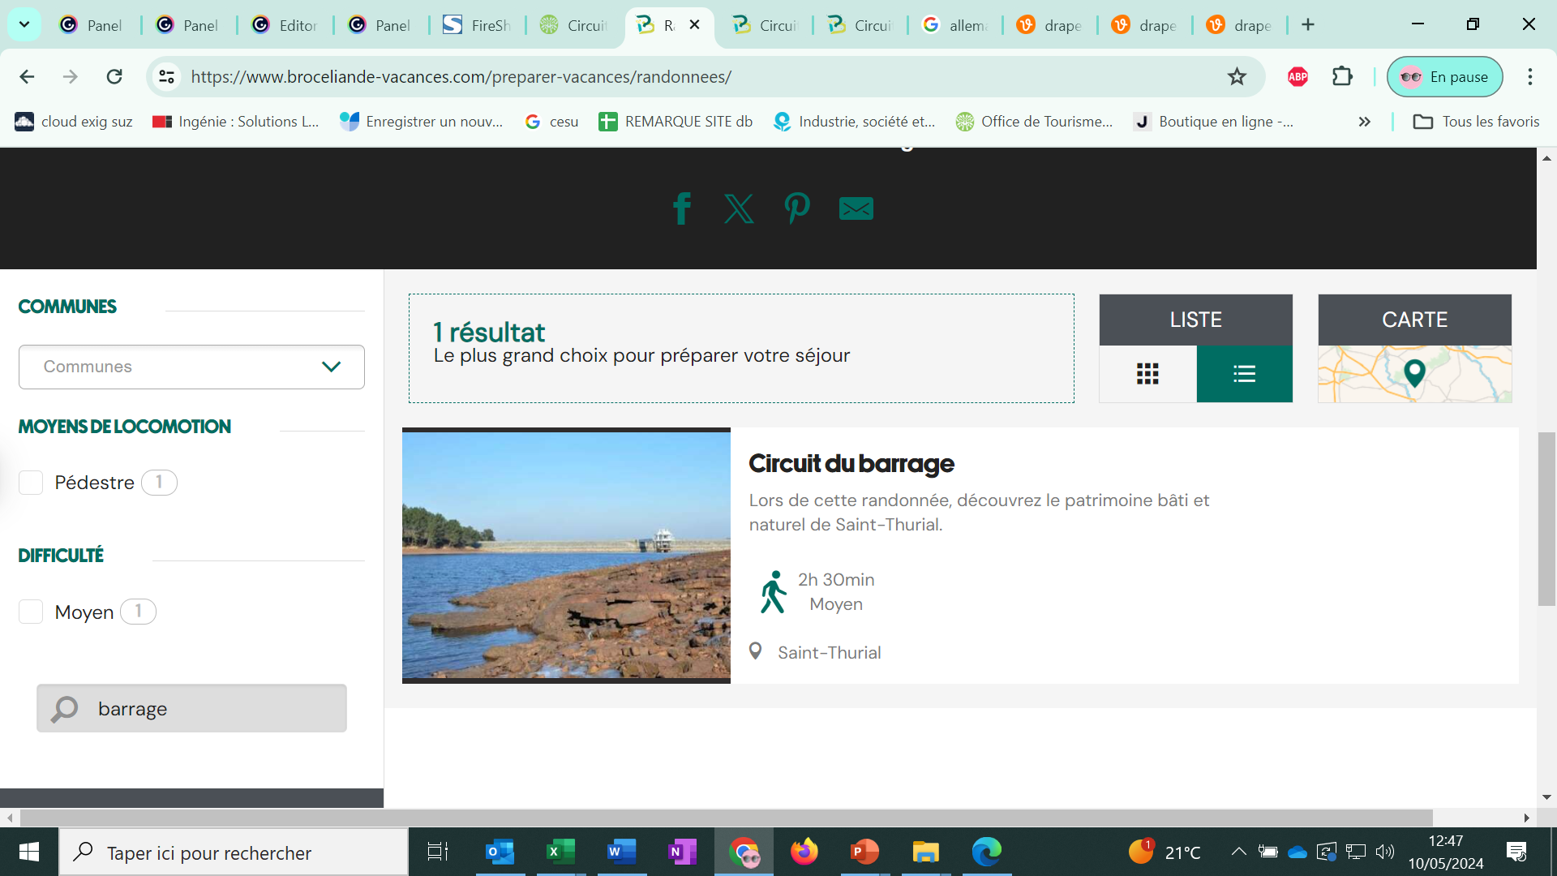
ORIGINE ET DEMANDE
DES VISITEURS
En comparaison à 2022 : baisse de 3 points sur la clientèle étrangère.
Les principales demandes des pays étrangers :
- Belgique ……………………... 23%
- Espagne …………………..…. 22%
- Allemagne ……………....... 20%
- Royaume-Uni ………….. 12%
Les principales demandes des régions françaises :
- Bretagne ………………………......... 29%
- Pays de la Loire …………….…. 20%
- Nouvelle-aquitaine ………... 8%
- Ile de France ………….…………… 7%
- Normandie ………………………….. 6%
87%
12%
Les types de demandes à l’accueil :
Renseignements pratiques
- Plan de la forêt ……………………... 79%
- Boutique …………………………..…..…. 8%
- Restauration ……………................ 3%
- Billetterie ……………………………….... 1,5%
- Commerces ……………………………. 1,2%
- Toilettes ……………………………………. 1,1%
- Accessibilité PMR ……………….. 0,8%
Le Grand Ouest représente majoritairement la provenance de nos visiteurs, le tourisme de proximité se renforce de plus en plus à l’échelle régionale.
TOP 3
TOP 3
Des Circuits de rando pédestres :
Circuit du Barrage – Saint-Thurial
Au Cœur de Brocéliande n°130 – Paimpont
Circuit les Milles Fossés n°1 – Bréal-sous-Montfort
Des Circuits de rando Vélo :
Circuit VTT Etang du Pas du Houx n°7 – Paimpont
Circuit VTT Tour de la Haute-Forêt n°9 – Paimpont
Vélo-promenade Boucle des Hindrés n°3 - Paimpont
Source : cirkwi.com

Slide 16

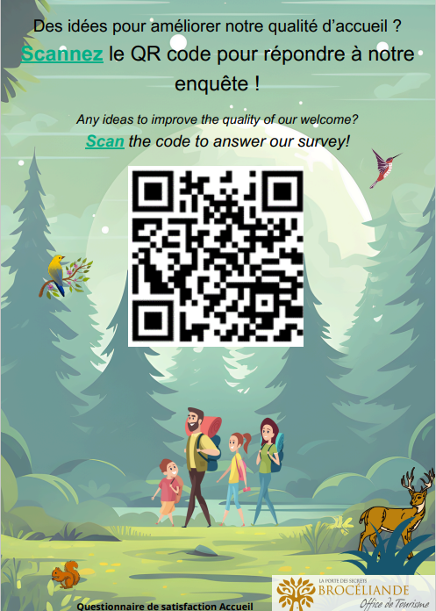


LA QUALITE DE L’ACCUEIL
L’office de tourisme de Brocéliande déjà classé en Catégorie II, a à cœur de satisfaire l’ensemble de ses interlocuteurs et d’améliorer la qualité de ses prestations.
L’office de tourisme s’engage dans la marque Qualité Tourisme !
Les engagements en 2023 :
Disposer de locaux et mobiliers adaptés, harmonieux et confortables pour les visiteurs.
Être attentif, bienveillant et à l’ écoute de nos visiteurs.
Renseigner toutes les clientèles avec la maîtrise des langues étrangères et des services pour les personnes en situation de handicap.
Offrir un accès gratuit au Wifi
Prendre en compte les avis et réclamations pour améliorer nos pratiques.
Questionnaire qualité mis en place au 4^{ième} trimestre
3 dossiers de réclamations ont été traités sur l’année 2023.

Slide 17
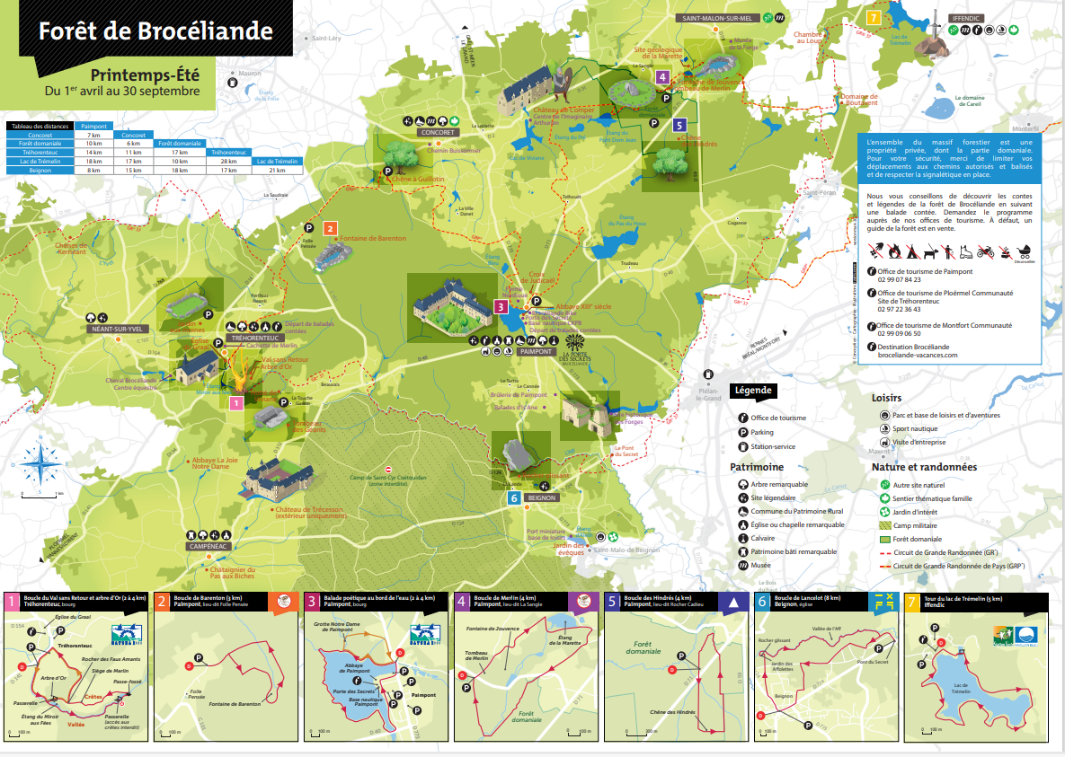
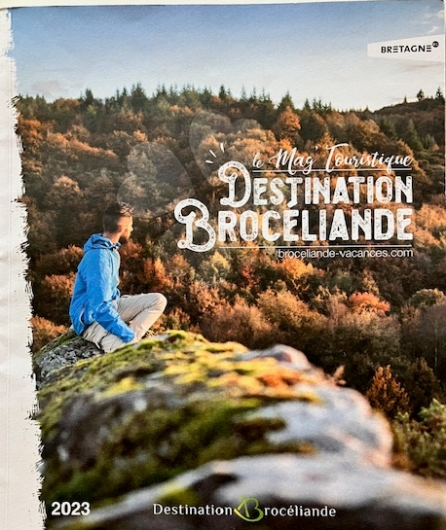
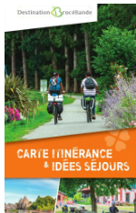


5 / PROMOTION CO-ANIMEE ET MUTUALISEE :
LES EDITIONS DE PROMOTION :
Des réalisations créées par le comité édito de Destination Brocéliande
5 chargées de communication des 5 offices de tourisme en partenariat avec la responsable communication de la DB
12 comités par an
Un partenariat renforcé qui permet de mutualiser et de se doter de moyens plus importants.
Carte itinérance et idées séjours :
3550 exemplaires dont
200 distribués par
l’OT de Brocéliande
Carte Rando :
8600 exemplaires dont
1750 pour l’OT de Brocéliande
Existe en version anglaise, public PMR, et adaptée à la période hiver.
63 000 exemplaires dont
42 000 distribués par l’OT
de Brocéliande
ACCESSIBLE VIA :
• L’accueil de l’office
• Par courrier
• Nos partenaires
• Sur les opérations de promotion
• En téléchargement sur broceliande-vacances.com
Le Mag’Touristique :
23 000 exemplaires
5000 distribués par l’OT
de Brocéliande

Slide 18
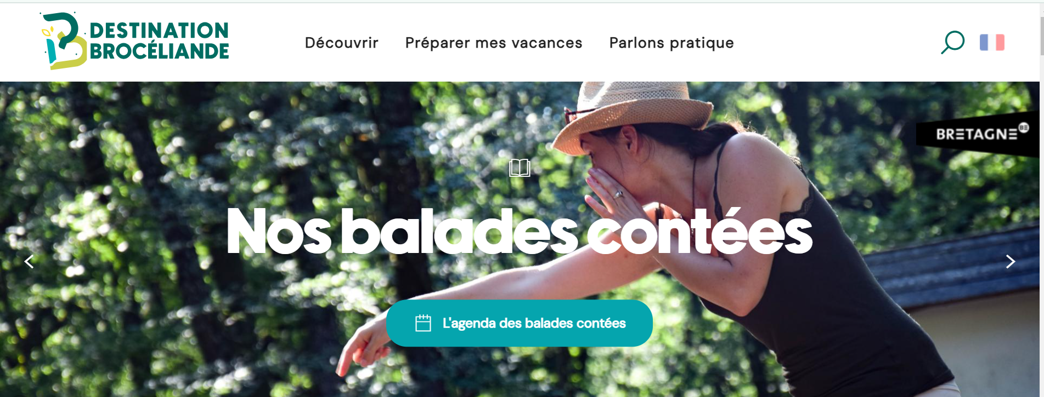
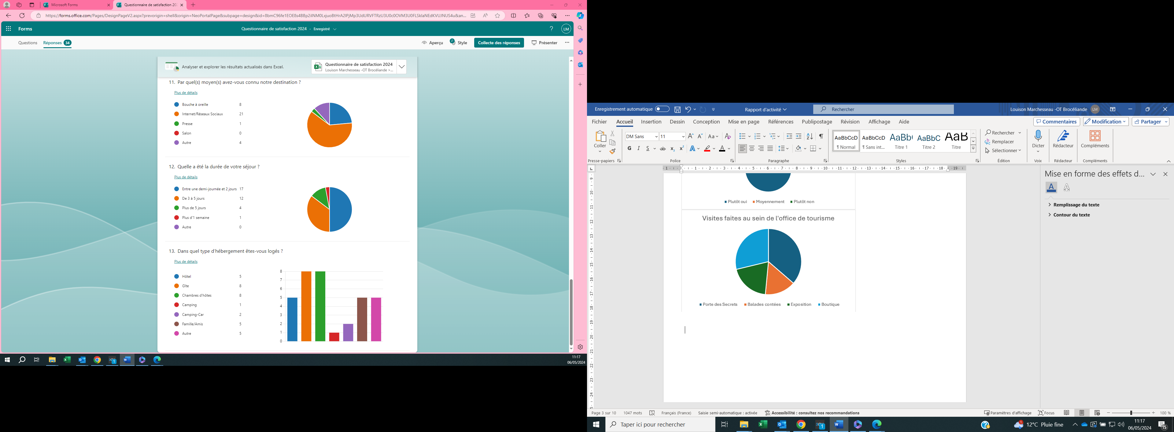


1 site web commun : www.broceliande-vacances.com
LA PROMOTION WEB :
SITE WEB
492 992 visiteurs
Paris 21%
Rennes 7,7%
Vannes 2,3%
Pages les + consultées du territoire :
Forêt de Brocéliande / Randonnée en Forêt de Brocéliande / Balades contées / Jardins de Brocéliande / Porte des Secrets / Paimpont
RESEAUX SOCIAUX
Mise à jour hebdomadaire de Tourinsoft, logiciel de diffusion de l’information : agenda, hébergement, restaurant, randonnée, loisir, des fiches qui remontent sur ce site
Mise à jour et coréalisation (site web, Facebook)
76 691 abonnés
16 871 abonnés
Enquête de notoriété fin 2023 :
61% des visiteurs connaissent notre destination par internet.

Slide 19
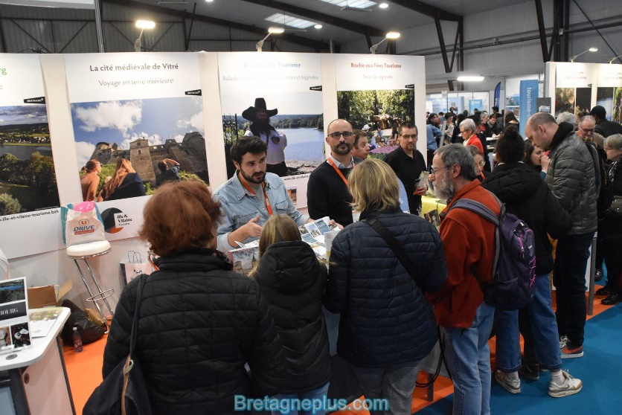
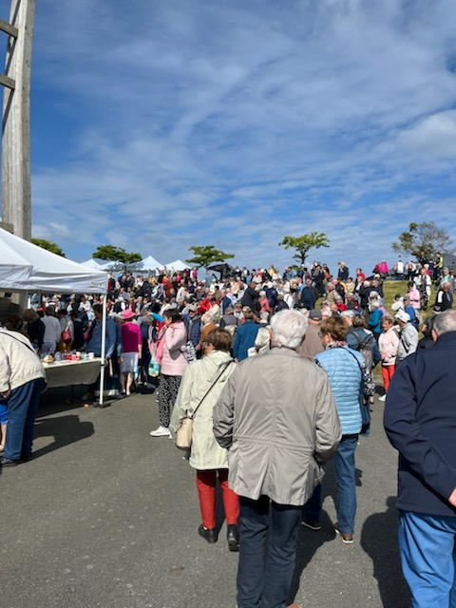
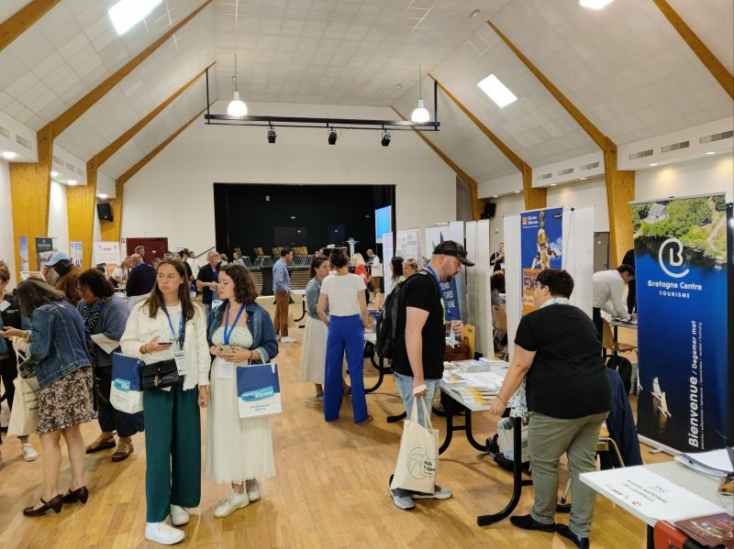
LES SALONS :
Salon du Tourisme de Rennes
Du 27 au 29 janvier 2023
17 486 visiteurs / Vendredi : 5 049
/ Samedi : 4 512 / Dimanche : 7 925
Rencontres ANCV à Paimpont
6 juin 2023
50 exposants
Partenaires : La Porte des Secrets, SENSAS, Jardins de Brocéliande, HBL 35
Fête GEMOUV 35
13 juin 2023
2500 participants
Fédération 35 Génération Mouvement

Slide 20
6 / ANIMATION – OBSERVATION :
CHIFFRES CLES - HEBERGEMENT:
Territoire | Taux d'occupation | Evolution 22/23 | Jours loués totaux | Evolution 22/23 | Revenu moyen par jour de loc. disponible | Durée moyenne de séjour
Ille et Vilaine | 56,80% | +1,9pt | 1 017 183 | +14% | 64,60 € | 3,4j
Rennes Métropole | 62,10% | -3,1pt | 267 225 | +21% | 54 € | 3,1j
Saint-Malo Agglomération | 58,40% | +4,9pt | 372 287 | +7% | 69,60 € | 3,7j
Dinard Côte d'Emeraude | 49,60% | +2,7pt | 177 905 | +11% | 69,30 € | 3,8j
Pays de Dol Baie du Mont Saint-Michel | 54,20% | -2pt | 56 212 | +13% | 61,30 € | 3,2j
Fougères Agglomération | 51,70% | -O,6pt | 20 507 | +34% | 50,40 € | 3,1j
Brocéliande Communauté | 54,20% | +7,3pt | 13 306 | +19% | 68,20 € | 3j
Montfort Communauté | 42,70% | +0,4pt | 7 615 | +47% | 97,80 € | 3,1j
Saint-Méen Montauban | 54,70% | +0,9pt | 9 818 | +46% | 55,90 € | 3,4j
Source : Ille-et-Vilaine Tourisme

Slide 21

Rappel Taxe de séjour :
-10% sont reversés au département
64 meublés/gîtes
16 chambres d’hôtes
8 gîtes de groupes
7 hébergements insolites
3 aires de camping-car
2 hôtels classés
1 camping
A retenir
101 Hébergements
Durée moy. de séjours :
3 jours
98 660 €
807 lits touristiques
(782 en 2022)
101
hébergements

Slide 22

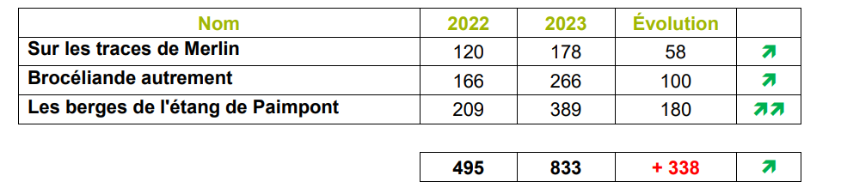
ANIMATION DU TERRITOIRE :
- 3 parcours sur le territoire en partenariat avec Ille-et-Vilaine Tourisme.
- Un succès auprès des familles en 2023 avec une évolution de la fréquentation de 68%.
- Création de caches en bois sur mesure avec Jérôme Doré, menuisier de Paimpont.
A noter :
« Les berges de l’étang de Paimpont » est à la 25^{ième} place des parcours sur plus de 150 en Ille-et-Vilaine.

Slide 23
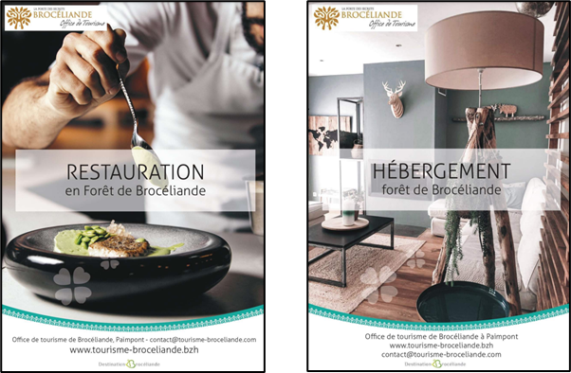
Le relais et l’accompagnement des socio-professionnels du territoire
2 e-brochures sont créées en interne pour qualifier l’offre, répertorier nos professionnels :
1 Restauration, 1 Hébergement
190 partenaires référencés
(hébergeurs, restaurateurs, gestionnaires de loisirs, activités culturelles et de loisirs)
Des services aux professionnels du tourisme :
- Référencement et accompagnement à la qualification de l’offre
Promotion d’artistes et d’artisans locaux
Échange de documentation et information touristique
Mise à la UNE des évènements et relais de l’information des pros
Apporteur d’affaires
Relais des porteurs de projets en coordination avec Brocéliande Communauté
A noter :
670 Fêtes et Manifestations rentrées sur Tourinsoft en 2023 par l’OT Brocéliande.
1 newsletter Pro
Chaque mois, les professionnels reçoivent des informations de l’office (actus, veille, bilans, etc.)
A noter :

Slide 24
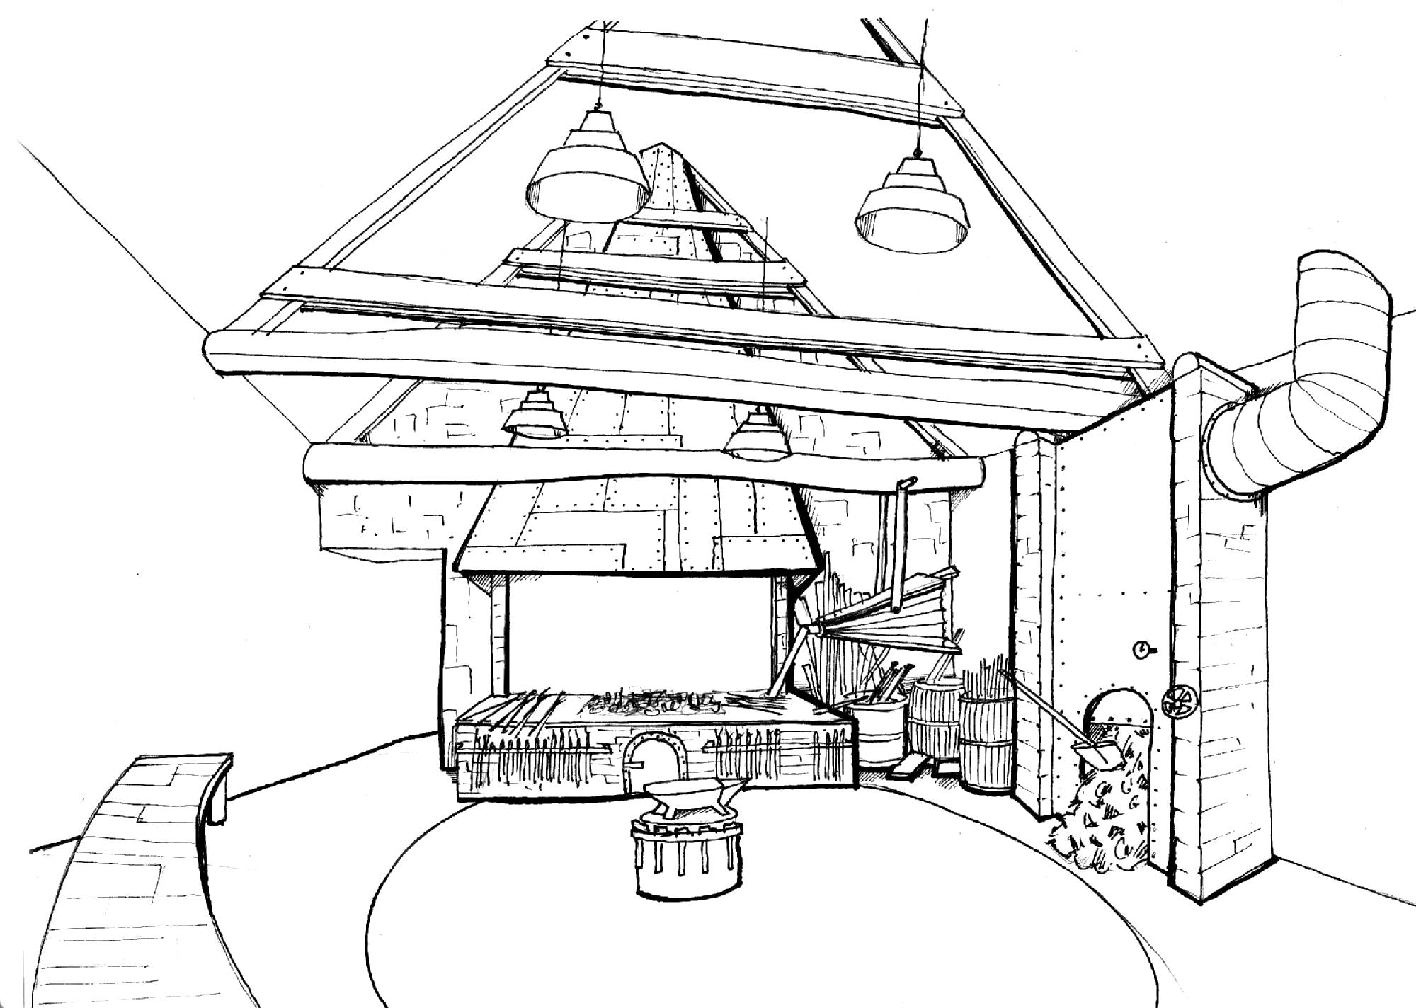

7 / ACTIVITES COMMERCIALES DE LA SPL :
La Porte des Secrets
Service commercialisation
Les expositions
La promotion
Le bilan financier

Slide 25
LA PORTE DES SECRETS :
362 724 €
294 150 €
234 259 €
153 074 €
58 089 visiteurs
50 993 en 2022
6,70€ prix moyen
6,34€ en 2022
+ 23% de CA comparé à 2022
A noter :
- En juillet et août, les séances se sont complétées 3 jours à l’avance.
362 724€ HT de CA

Slide 26




TV / RADIO
LA PROMOTION :
14 400€ de budget pour la Porte des Secrets
3 Diffusions sur TV Rennes :
1 pour l’exposition « Invocations »
1 portrait de Gallitrappe
1 en partenariat avec Brocéliande Communauté « RDV avec la Lune »
3 interventions France Bleu Armorique
1 dans l’émission « Curieux de Nature » pour les balades contées
2 en partenariat avec OTB pour les balades contées et mise en avant d’un partenaire
  SENSAS
  L’ANTRE DES CREATURES
PRINT
Presse : BRETAGNE MAGAZINE, 1 pleine page
Campagne Affiouest 2023 - 4*3
Encarts dans les éditions Terre et Mer
MEDIA
BCLD net
MorbihanTourisme
SITE INTERNET
TOP 4 des pages consultées
268 038 visiteurs
Office de Tourisme
- 5% comparé à 2022
Porte des Secrets
Refonte du site en 2024
Balades contées
Circuit des randonnées

Slide 27
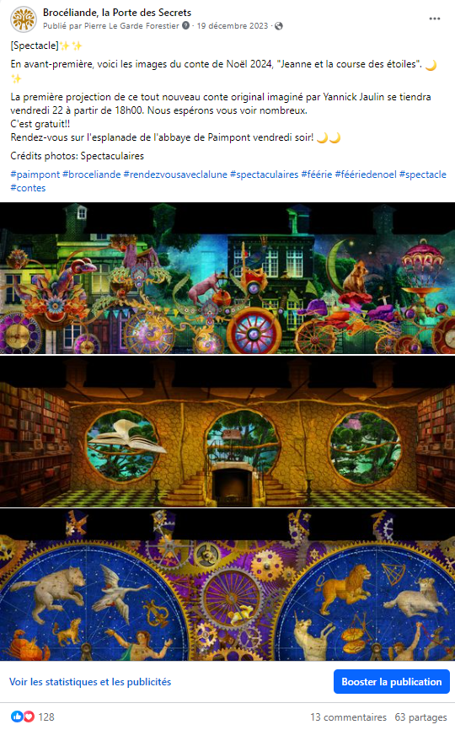

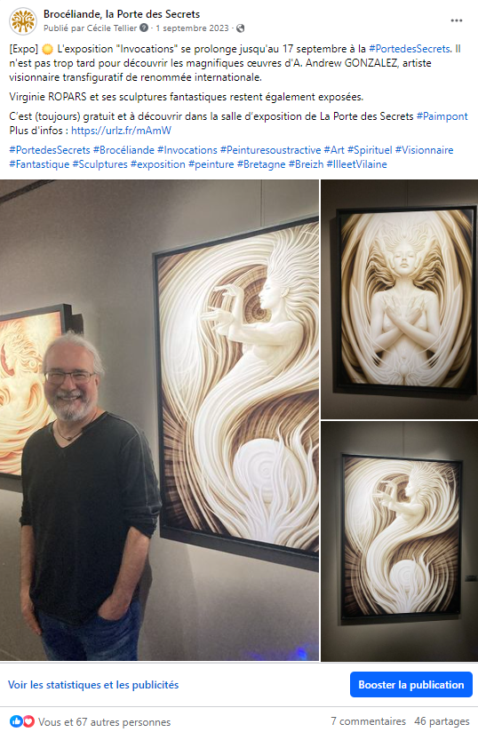
RESEAUX SOCIAUX
Nombre d’abonnés 2023 : 6200 personnes
5600 en 2022
Nombre de posts annuels : 123 posts
67 en 2022
Une couverture qui évolue :
+ 112 600 personnes touchées
Meilleurs posts :
RDV avec La Lune
208 réactions
EXPO « Invocations » d’Andrew Gonzalez
122 réactions

Slide 28
SERVICE COMMERCIALISATION :
SERVICE GROUPE:
+ 20%
demandes de groupes
390 dossiers groupes
+ 41%
Hausse du chiffre d’affaires
115 702€ HT de CA
433
320
113
320 groupes ont réalisés des balades contées dont 281 scolaires
A noter : un pic d’activité en juin pour l’activité groupe.

Slide 29
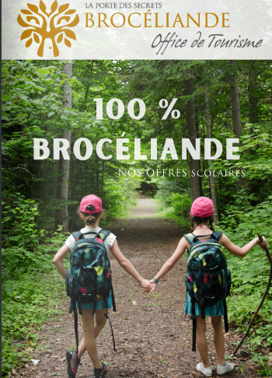
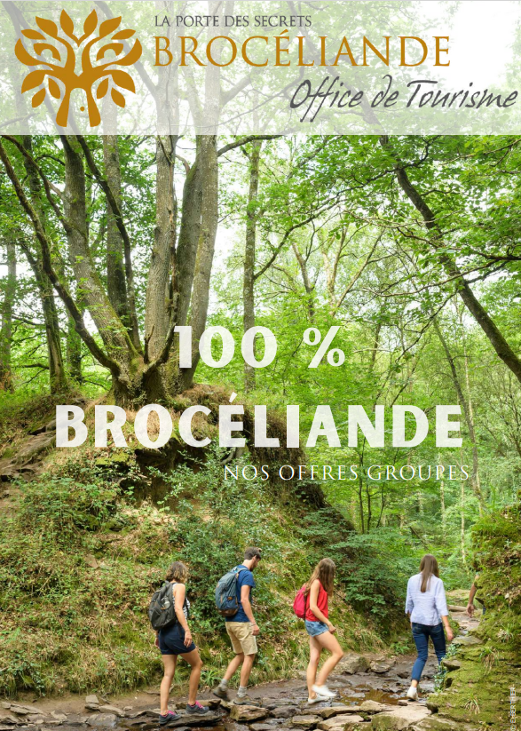
Le service groupe, apporteur d’affaires pour nos partenaires :
Sur un chiffre d’affaires de 120 806€ TTC, 56 514€ sont destinés à des activités externes à l’office de tourisme, soit la moitié du CA.
Un service toute l’année
Création de deux brochures :
1 pour les groupes adultes
1 pour les groupes scolaires
1 service dédié tourisme accessible

Slide 30
Partenaires | Nombre de Conventions | Nature des conventions | Durée
Transport Ferron | 1 | Commercialisation | 1 an
Prestataires touristiques | 14 | Commercialisation | 1 an
Restaurateurs | 5 | Commercialisation | 1 an
Guides-conteurs | 5 | Commercialisation | 1 an
Séminaire | 1 | Commercialisation | 1 an
26 conventions signées avec nos partenaires pour les commercialiser

Slide 31
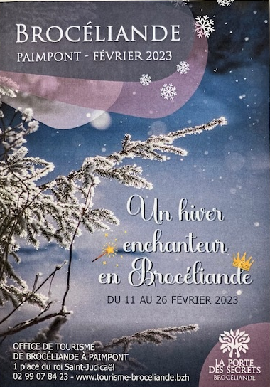
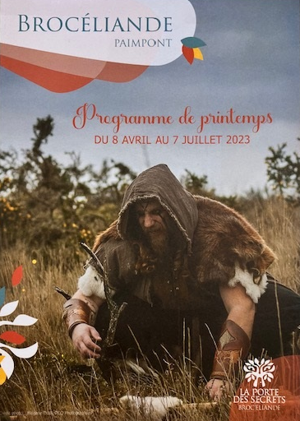



SERVICE MEDIATION
Création d’offres touristiques pour mettre en valeur le patrimoine immatériel, des contes et légendes.
5 brochures saisonnières pour les balades contées
Dont 1 en partenariat avec Brocéliande Communauté pour les RDV avec La Lune
Un budget édition de 3869€

Slide 32
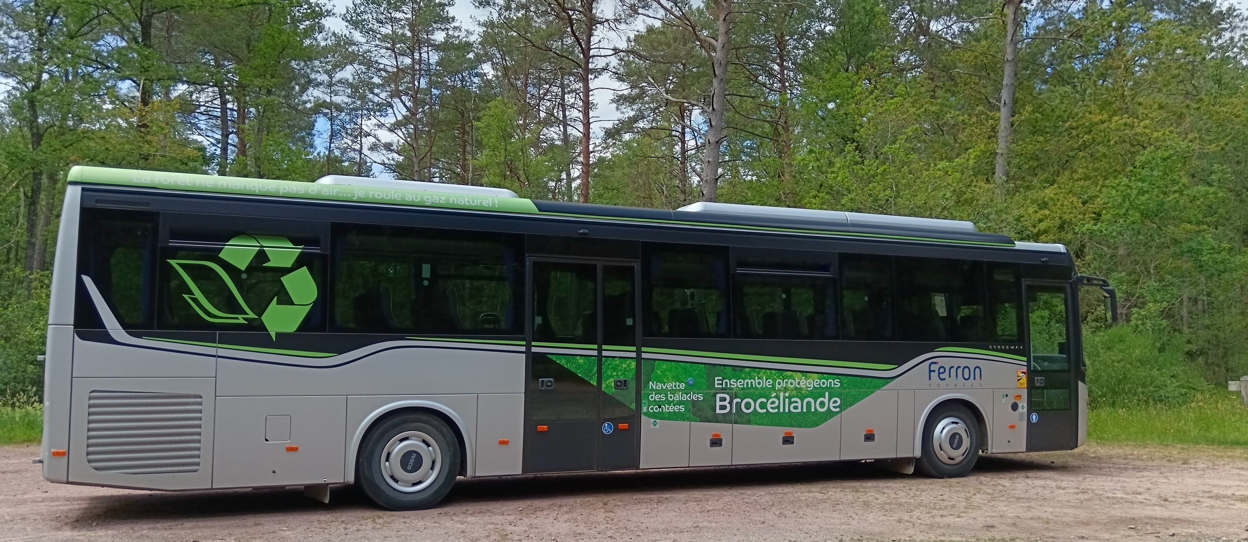
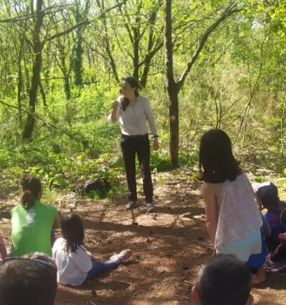
Les enjeux 2023 :
Diversifier les circuits > 2 offres en forêt domaniale
Diversifier les thématiques en fonction des saisons
Maintenir les incontournables
Proposer les créations de nos partenaires
Optimiser la mobilité décarbonée des bus en biométhane carburant
TOP 3 des balades toute l’année
Le Val Enchanté
Il était une fois
Sur les traces de Merlin
TOP 5 des balades estivales
Prenons le temps en calèche
Il était une fois
Sur les traces de Merlin
Le p’tit monde de Gallitrappe
1,2,3… lutins
4 réclamations qualité dont :
Adapter le temps des balades à un public familial
Communiquer sur le transport en bus

Slide 33
Un bilan positif malgré la météo capricieuse estivale.
14 988 billets vendus
+ 16% de CA qu’en 2022

Slide 34
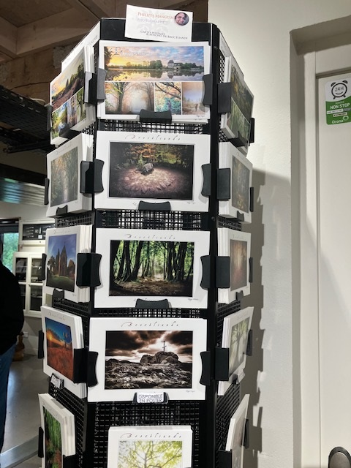
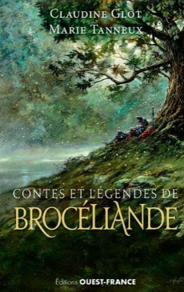
BOUTIQUE :
TOP 3 des ventes
LIVRES - MEDIAS
SOUVENIRS
ARTISANAT
Meilleures ventes :
Tous secteurs :
-Cartes et Marque-Pages de Philippe Manguin et Séverine Pineaux
-Magnets Philippe Mainguin et JOS
-Monnaie de Paris
Secteur Livre >
Livre « Contes et Légendes de Brocéliande » de Claudine Glot
+ 18% de CA qu’en 2022

Slide 35
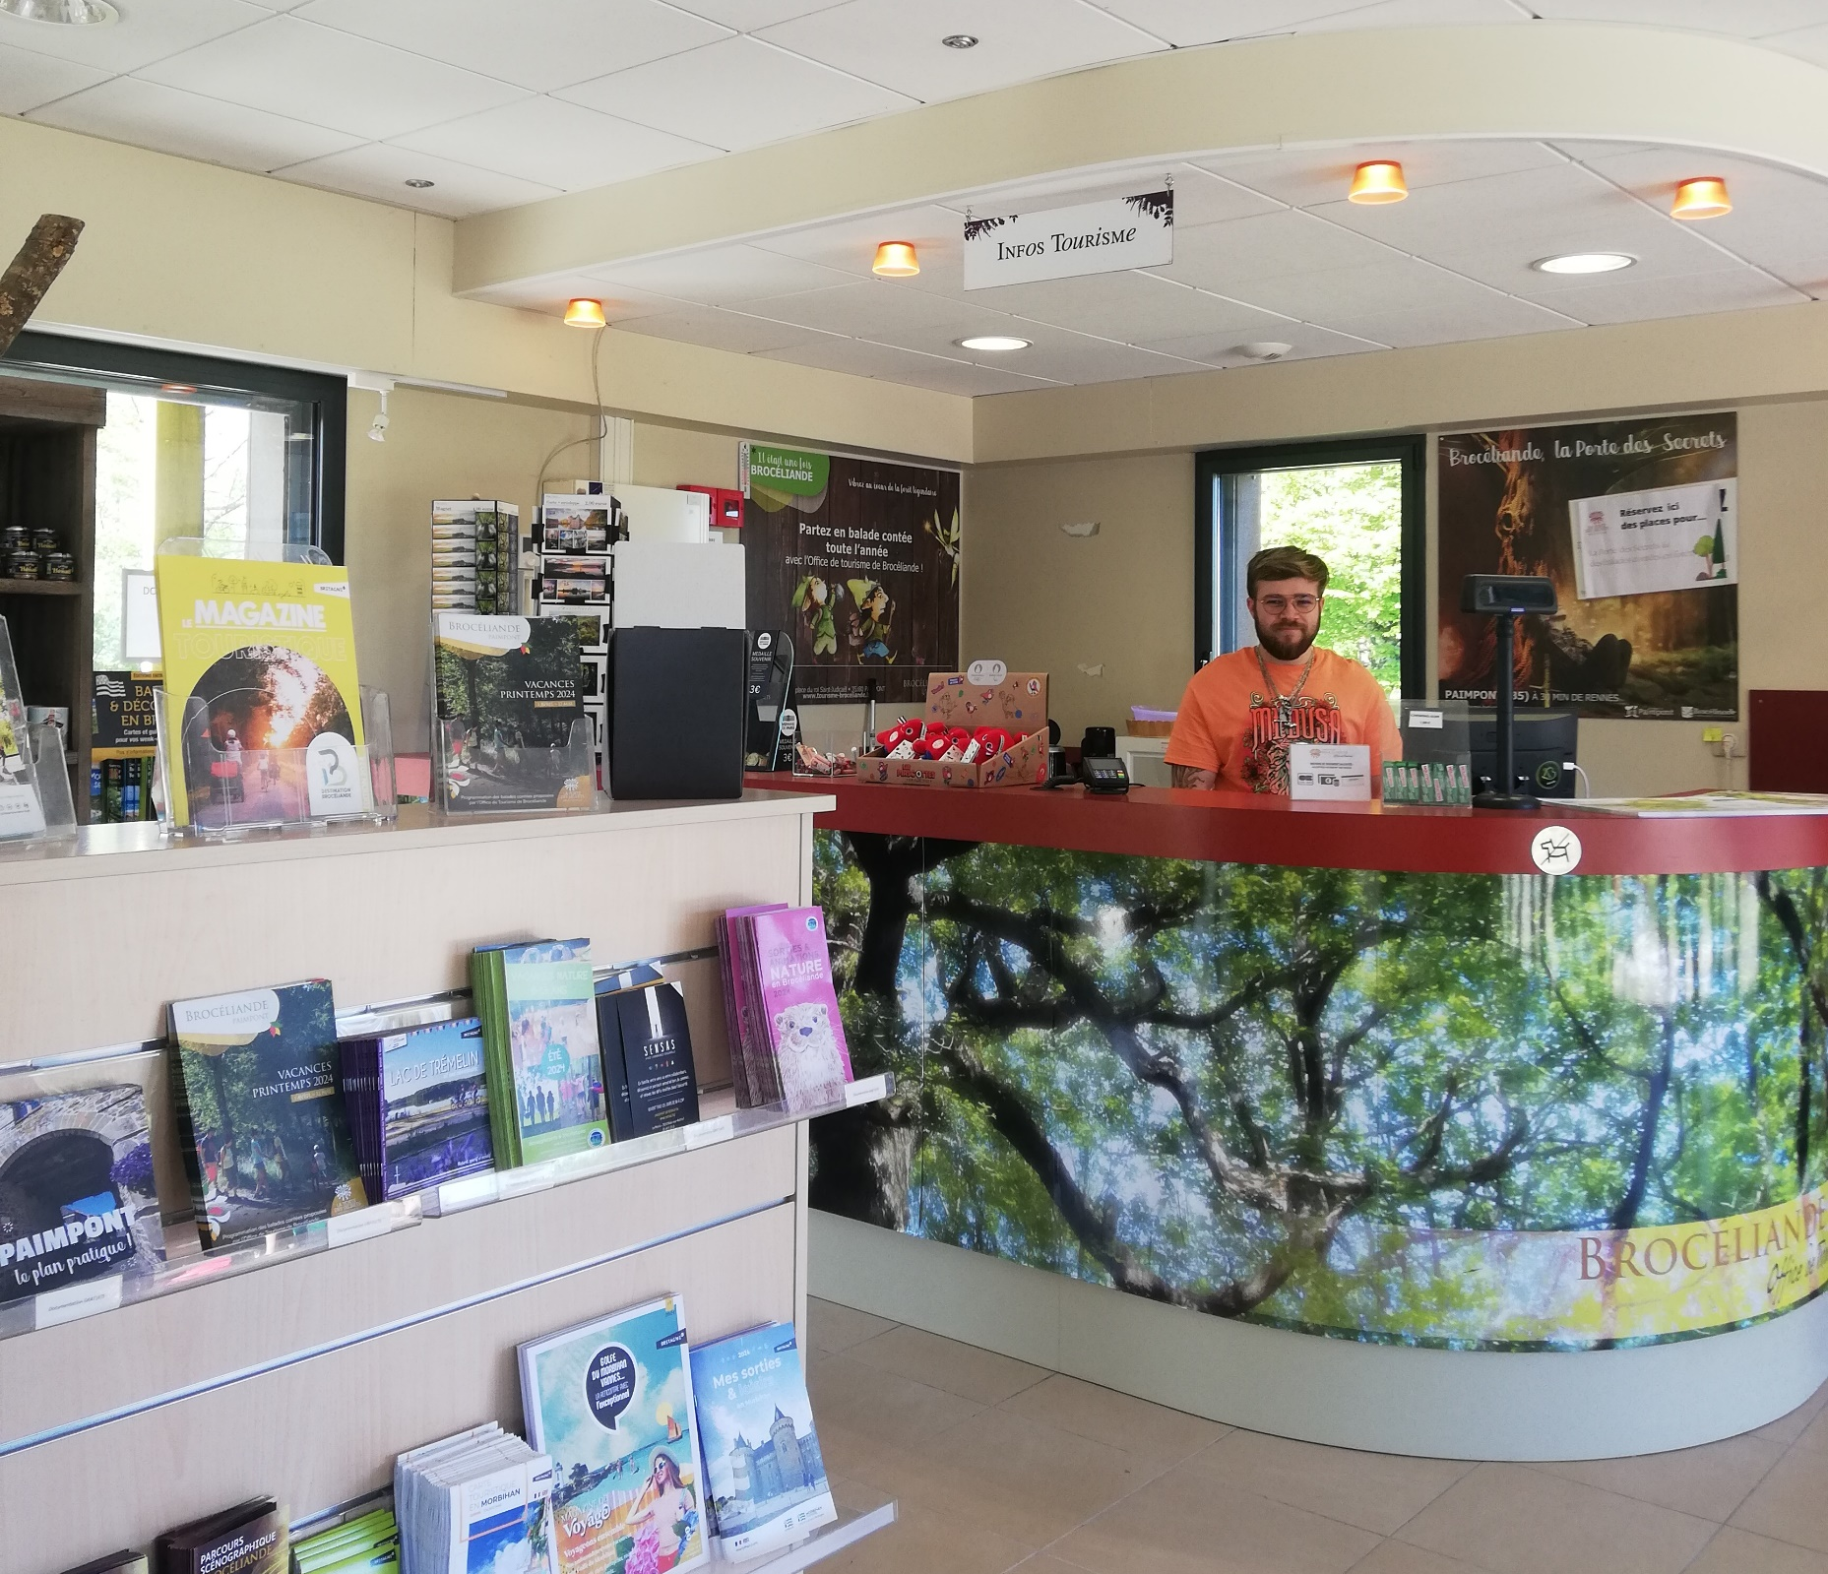
AIRE DE REPOS :
Relais de l’information touristique
Promotion de Plélan, Village Etape
Service aire de repos
70 jours d’ouverture en 2022
83 jours d’ouverture en 2023
Ouvert uniquement vendredi, samedi, dimanche et jours fériés, de Pâques à fin août avec une ouverture quotidienne sur juillet-août.
Moyenne de 517 € de vente par jour
Moyenne de 371 € de vente par jour

Slide 36



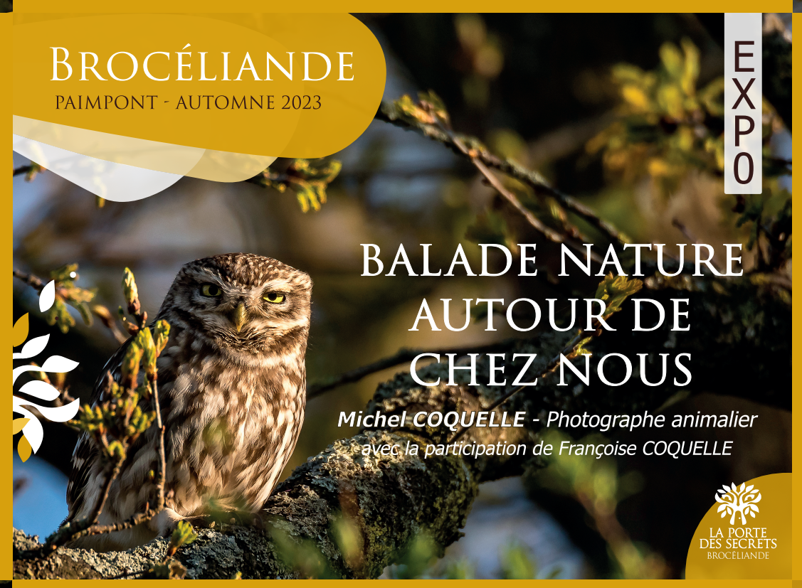
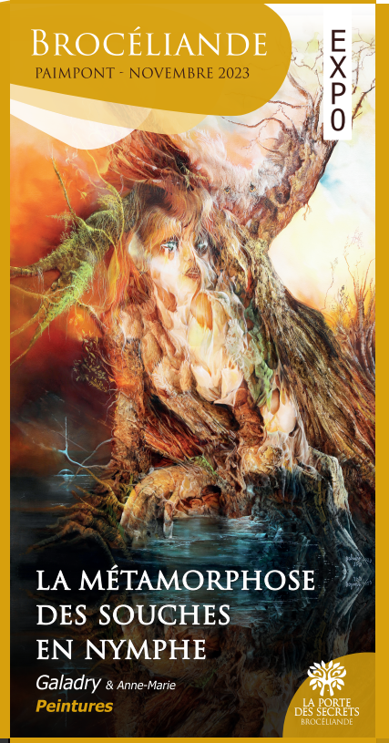
3 / LES EXPOSITIONS :
6 expositions installées dans l’année 2023
5 de partenaires culturels locaux sur les ailes de saison :
Association La Loggia pour retracer les 10 ans du festival
Association Dixit Poëtic dans le cadre de leur festival annuel
Sébastien Moreau et François Combot : artistes locaux
Michelle Coquelle : photographe animalier de Saint-Thurial
Galladry en lien avec le club photo de Bréal-sous-Montfort

Slide 37

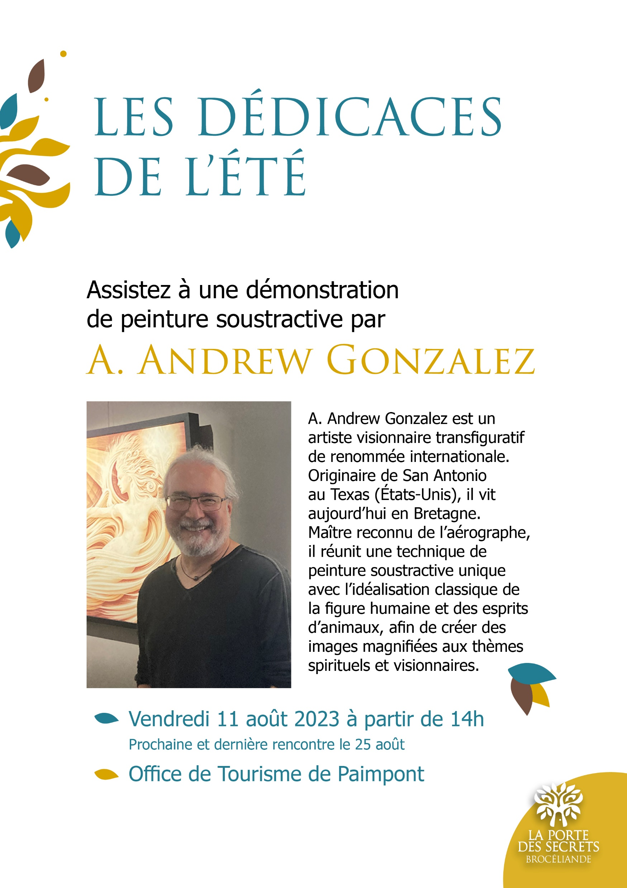
1 exposition phare durant la période estivale
A. Andrew Gonzalez et Virginie Ropars
Scénographiée par Gilles Courat
Mise en valeur du féérique de Brocéliande
7200€ TTC de budget dédié en 2023
1 rencontre avec l’artiste
6 vernissages avec nos partenaires
3 produits créés dérivés (133 posters, 227 cartes…) pour un total de 2348€ TTC de marge

Slide 38



Les dédicaces de l’été:
10 RDV pour que les illustrateurs et auteurs rencontrent leur public :
Un temps incontournable qui permet d’animer la boutique et de communiquer !

Slide 39
4 / BILAN FINANCIER :
+ 21% de CA comparé à 2022

Slide 40
Répartition des recettes de la SPL
1 107 442€ de CA HT Total

Slide 42
Détail des dépenses:
1 076 293€ de dépenses totales

Slide 43
Résultat net en 2023 = 13 115€
Résultat net cumulé depuis la création : 44 165€

Slide 44

PERSEPCTIVES 2024
Côté Office de Tourisme
Obtention du Label Tourisme et Handicap – Juillet 2024
Démarrage de l’accompagnement d’OTB pour l’obtention du Label Destination d’Excellence
1ere participation aux semaines du Tourisme de l’Economie et des Savoir-Faire pendant les vacances de la Toussaint
Lancement 2nd semestre des RDV contés dans les médiathèques de Brocéliande Communauté
Côté Activités Commerciales
Balades contées : optimisation de l’organisation
Développer une offre séminaire
Contrat de coopération Rennes Métropole : partenariat avec Destination Rennes

Slide 45
Présentation par Fabienne Savatier, vice Présidente au Tourisme et Numérique à Brocéliande Communauté :
En route vers un tourisme durable !

Slide 46

Elaboration d’une Stratégie tourisme durable
Tourisme durable : Pourquoi ?
Trouver l’équilibre entre durabilité et attractivité :
afin que le tourisme génère des retombées positives
en termes environnementaux, économiques et sociaux
en s’adaptant aux nouvelles attentes et manières de consommer des visiteurs
Notes:
Les élus de Brocéliande Communauté ont missionné un bureau d’études pour les accompagner dans l’élaboration d’une étude de stratégie tourisme durable. Cette étude a été confiée aux Maîtres du Rêves

Slide 47

S’engager dans un tourisme durable et responsable
TRANSFORMER LES PRATIQUES POUR UN TOURISME ECOLOGIQUEMENT PLUS VERTUEUX
Une valorisation des espaces naturels en veillant à leur protection
Des mobilités douces et actives
Une meilleure gestion de l’eau, des énergies et des déchets
La promotion de la consommation locale
Notes:
Favoriser la mobilité durable des touristes Préserver les ressources et énergies (eau,… )? Favoriser une consommation locale / économie locale (circuits courts…)

Slide 48

S’engager dans un tourisme durable et responsable
CONSTRUIRE UN TOURISME INCLUSIF, PARTICIPATIF ET RESPECTUEUX
Une destination plus accessible pour toutes et tous
Des habitants acteurs du tourisme de leur territoire
Une activité touristique acceptable et acceptée par les habitants

Slide 49

S’engager dans un tourisme durable et responsable
POUR UNE DESTINATION PRESERVEE ET ÉQUILIBRÉE
Valoriser les offres touristiques, culturelles et de loisirs sur l’ensemble du territoire
Accompagner le développement des pratiques touristiques et de loisirs liées aux milieux naturels (eau, forêt, landes…)
Une offre touristique variée et valorisée, permettant d’allonger la durée de séjour

Slide 50
S’engager dans un tourisme durable et responsable
La démarche
Pour une stratégie touristique partagée, pertinente et efficace,
Les résultats attendus sont les suivants :
• la construction d’une stratégie partagée à horizon 2030
• un plan d’actions hiérarchisé et opérationnel
• la définition d’une organisation touristique permettant de mettre en œuvre le projet touristique global.

Slide 51
S’engager dans un tourisme durable et responsable
La démarche
Phase 1 : définition de la stratégie de développement touristique durable communautaire
Entretiens ciblés auprès de personnes ressources
Table-ronde participative et prospective
Réunions de COPIL
Juillet à Octobre 2024
Phase 2 : élaboration du programme d'actions pluriannuel
Ateliers participatifs de co-construction
Réunions
Octobre à Janvier 2025

Slide 52

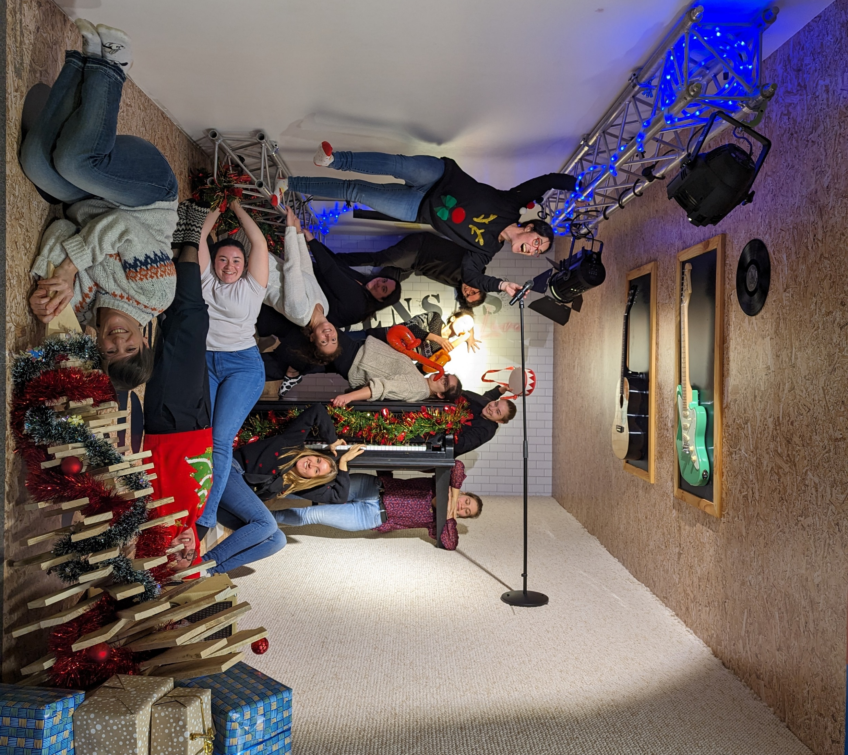
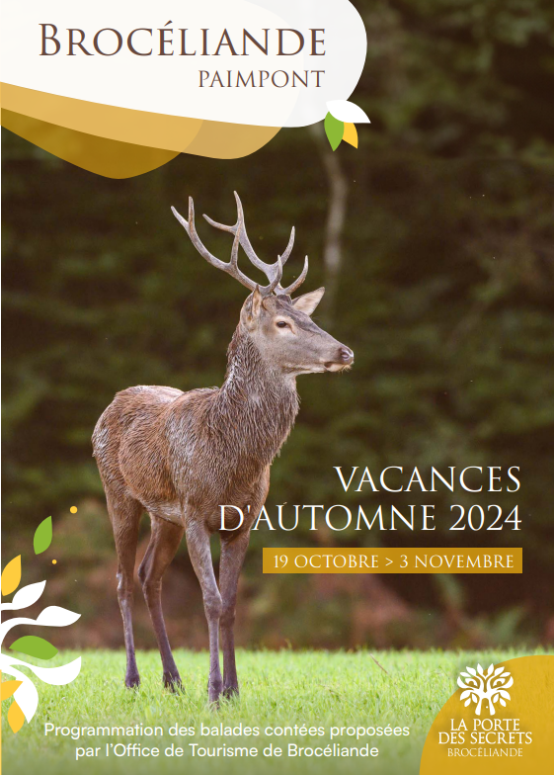
Merci pour votre participation.
À découvrir en ce moment :
exposition de Bernard Schmitt « Rencontres forestières» - dans le cadre du Festival Art et Nature.
Programme d’activités pour les vacances de la Toussaint
Prochain rendez-vous :
24 juin : Assemblée Générale
26 juin : Vernissage de l’exposition d’Olivier Ledroit « Les Fleurs du Mal »
Enquête de satisfaction à remplir : accompagnement des socio-professionnels du tourisme

